Slide 1

CORBA
Common Object Request Broker Architecture
CORBA?
โดย
นายมานต ชัยสิรินิวัฒน์
นายวธัญญู แสนสุดสวาด
อาจารย์ที่ปรึกษา
อาจารย์อภิเนตร อูนากูล

Slide 2
CORBA เป็นสถาปัตยกรรมหนึ่งทางด้านการกระจายการทำงาน
แบบ Object Oriented
(Distributed Object Computing)

Slide 3
Distributed Object Computing
Object
Process
Machine

Slide 4
ตัวอย่างของ Distributed Computing
RPC (Remote Procedure Call)
ActiveX
DCOM (Distributed Component Object Model)
&
CORBA

Slide 5
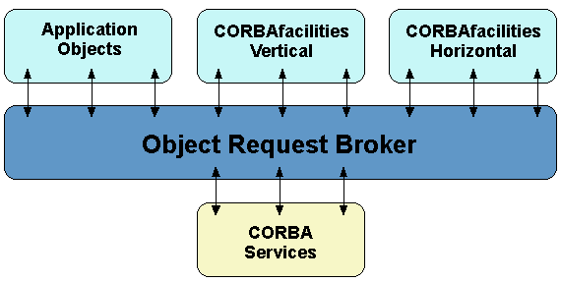
Object Management Architecture
(OMA)

Slide 6
ลักษณะเด่นของ CORBA
- ไม่ขึ้นอยู่กับภาษาที่ใช้ -
- ไม่ขึ้นกับ OS Platform -
- ไม่ขึ้นกับ Hardware Platform -
- ไม่ขึ้นอยู่กับตำแหน่งที่อยู่ของ Object -

Slide 7
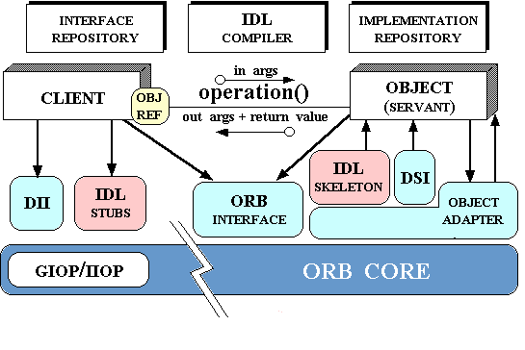
Common ORB Architecture

Slide 8
IDL 1
Stub
Skeleton
IDL 2

Slide 9
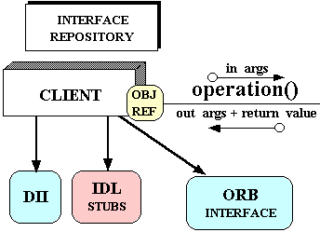
ด้าน Client
- Object Reference -
- Static Invocation Interface (SII) IDL Stub -
- Dynamic Invocation Interface (DII) -
- Interface Repository (IR) -

Slide 10
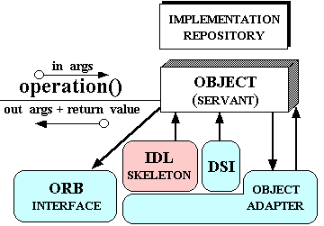
ด้าน Object Implementation
- Static Skeleton Interface (SSI) IDL Skeleton -
- Dynamic Skeleton Interface (DSI) -
- Basic Object Adapter (BOA) -

Slide 11
Implementation
Client
1
3
5
BOA
Stub
ORB
Interface
Skeleton
4
ORB
2
ขั้นตอนการทำงานเมื่อมีการร้องขอจาก Client

Slide 12
Agent or Daemon
Obj
Local
Network
Obj
ORB
ORB
Obj
Remote
Network
ORB

Slide 13
การติดต่อระหว่าง ORB
Interoperability
Client
Object
Client
Object
ORB
ORB
GIOP
GIOP
IIOP
IIOP
TCP/IP
Network
Network
GIOP : General Inter-ORB Protocol
IIOP : Internet Inter-ORB Protocol

Slide 14
อีกมาตรฐานที่ใช้ใน CORBA Interoperability
Client
Object
Client
Object
ORB
ORB
ESIOP
ESIOP
DCE-CIOP
DCE-CIOP
Network
Network
ESIOP : Environment-Specification Inter-ORB Protocol
DCE-CIOP : Distributed Computing Environment
-Common Inter-ORB Protocol

Slide 15
OSI Model
CORBA
Interoperability
Application
Process
Stub/Skeleton
Presentation
GIOP
Session
IIOP
Host to Host
Transport
Network
Internet
Network
Access
Data Link
Media
เปรียบเทียบระหว่าง CORBA Interoperability กับ OSI Model

Slide 16
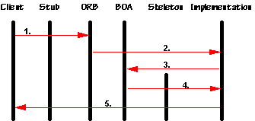
CORBA

Slide 17
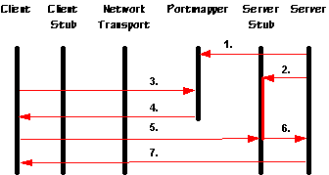
RPC

